Slide 1
3 RE和FA实现
信息科学与工程学院
罗迅

Slide 2
前课回顾
基于数据编程和基于规则编程
规则的描述方式
RE和FA都是用来描述字符串结构规则的方法
RE和FA不能描述所有可能的结构

Slide 3
本课目录
RE的工具调用
Java RE的使用
Python re的使用（省略）
C Flex使用
DFA的实现

Slide 4
Java RE
注意转义转义的运用
单个单词的简单应用
多个单词的稍复杂应用

Slide 5
flex
https://www.geeksforgeeks.org/flex-fast-lexical-analyzer-generator/
先写一个.l文件，用lex编译成.c文件
再用gcc把.c文件编译成可执行文件

Slide 6
flex语法
定义部分，写在%{ %}之间
规则部分，写在%% %%之间
C代码部分，直接写

Slide 7
DFA的实现
有向图
错误状态
运行

Slide 8
1
1
0
1
2
0

Slide 10
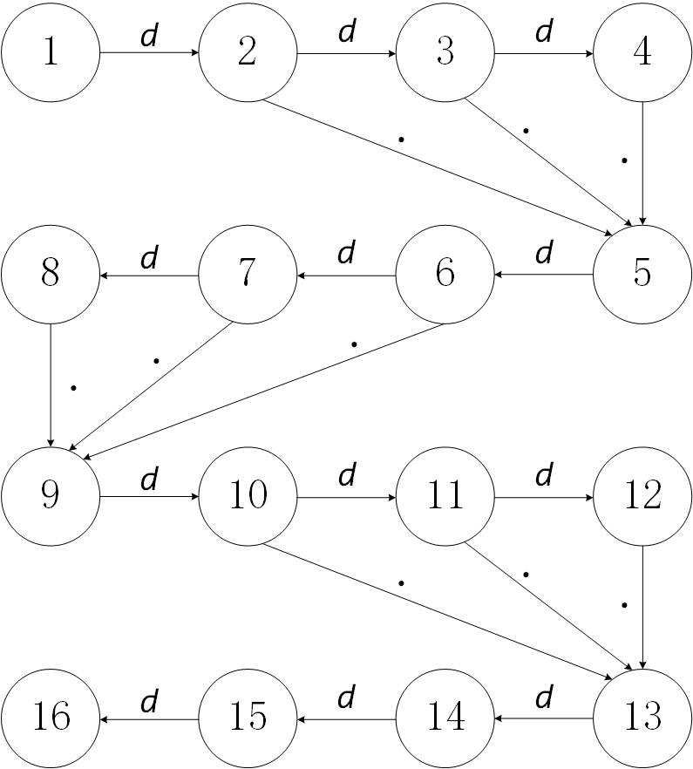

Slide 11
OVER

